Slide 1



4.1人类活动对生态环境的影响

Slide 2
0 1
导入新课

Slide 3

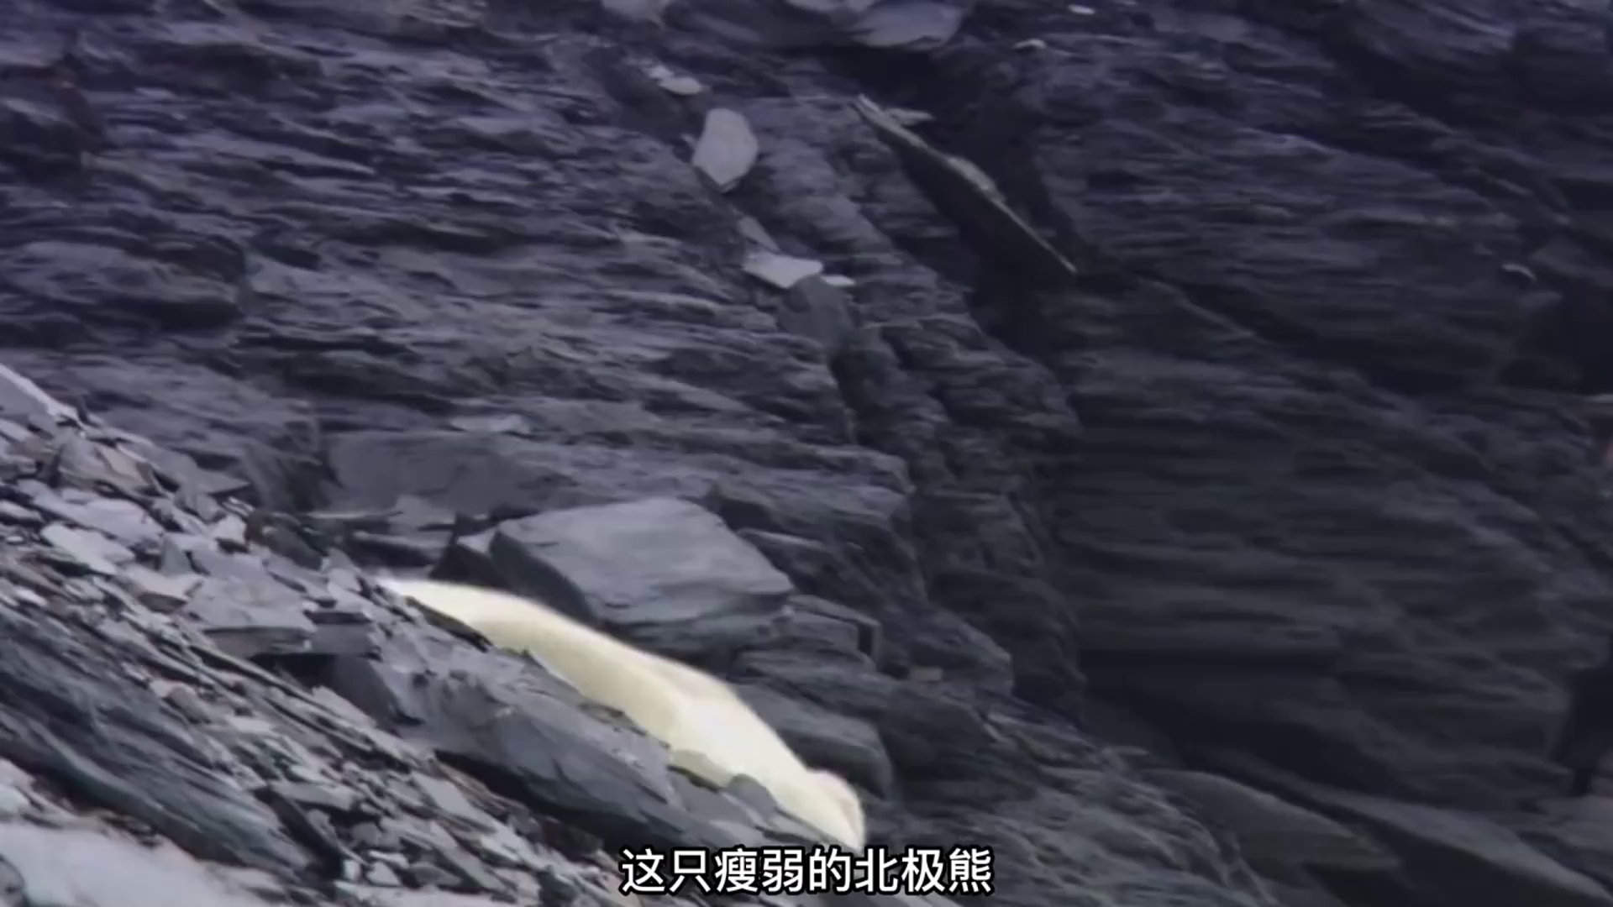
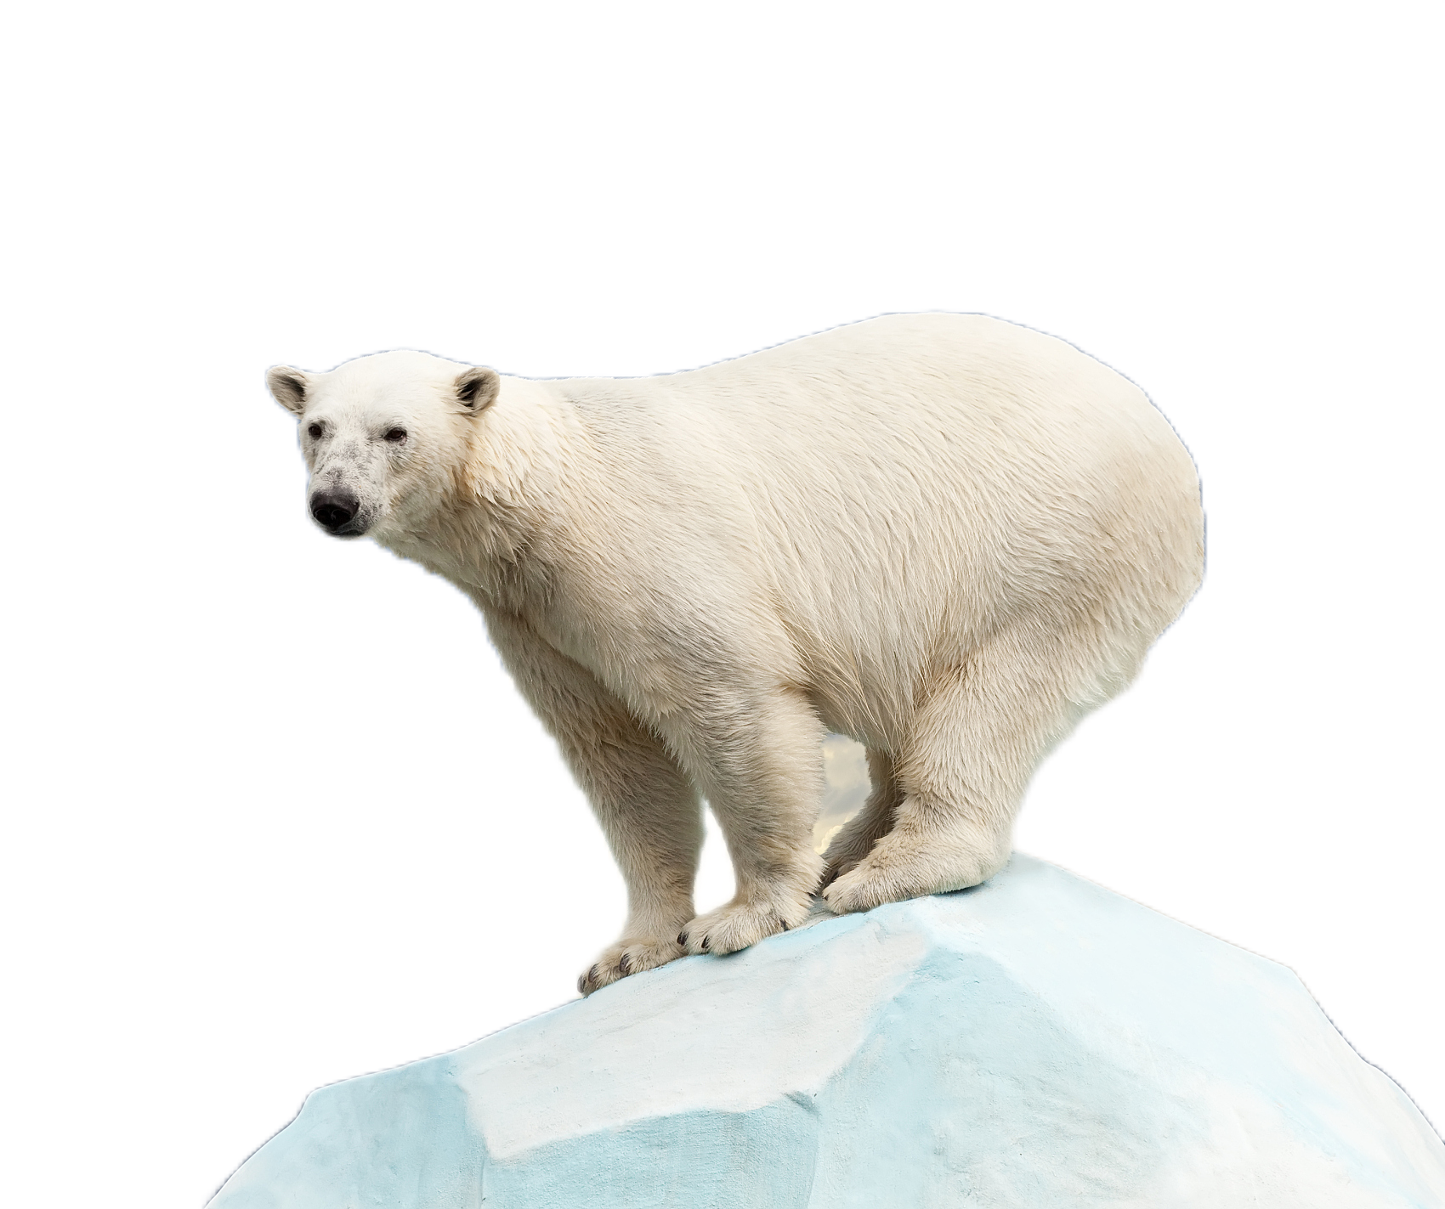
0 1
导入新课

Slide 4
0 1
导入新课

Slide 5



0 1
导入新课
看完视频，大家有什么发现呢？
老师，我发现北极熊原本广阔的栖息地正在逐渐缩小，它们的生存面临着巨大的挑战。

Slide 6

一同来深入探讨人类活动对生态环境的影响

Slide 7
0 2
探索新知

Slide 8
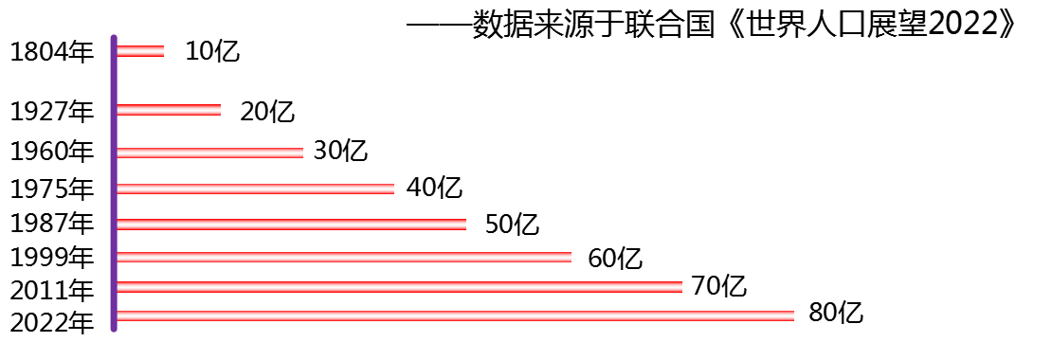


02
探索新知
1
任务一：人口增长与资源需求
这么多人口的增长，会给我们的生态环境带来什么样的影响呢？
对，要种更多粮食就得有更多土地，这样原来的自然环境可能就会遭到破坏了。
老师，我觉得人多了肯定要吃更多东西，那就得种更多的粮食。
人多了房子不够住，要盖新的房子，就要占用土地。

Slide 9
02
探索新知
1
任务一：人口增长与资源需求
这么多人口的增长，会给我们的生态环境带来什么样的影响呢？
人口增长需要
消耗大量的能源
能源从哪儿来呢？
会对环境
产生影响
很多都是从自然资源中获取的

Slide 10
新的概念 ——
生态足迹

Slide 11
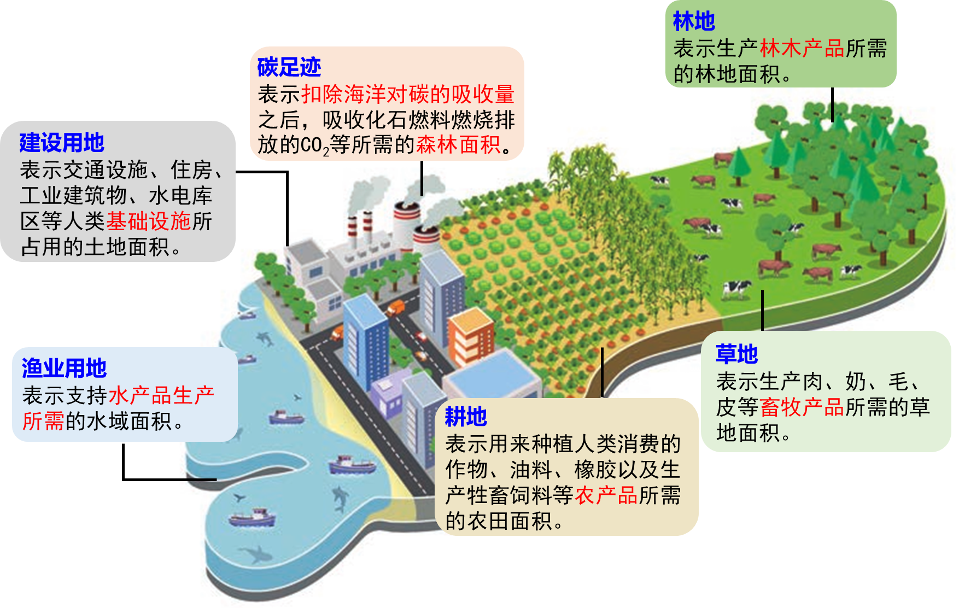


02
探索新知
生态足迹，又叫生态占用，是指在现有技术条件下维持某一人口单位(一个人、一个城市、一个国家或全人类)生存所需的生产资源和吸纳废物的土地及水域的面积。大家可以想象一下，这里面包含了碳足迹、林地、草地、耕地、建设用地、渔业用地等。不难理解，人口越多，我们的生态足迹就越大，对环境造成的压力也就越大。
林地
需要
生产所需的
需要
资源
资源
草地
耕地
建设用地
产生
废物
吸纳所需的
某一人口单位
土地及水域面积
渔业用地
产生
废物
碳足迹

Slide 12

02
探索新知
2
任务二：全球性生态环境问题
我们呼吸时吸入氧气、呼出二氧化碳，它们会只在身边吗？
生态环境问题
是全球性的

Slide 13
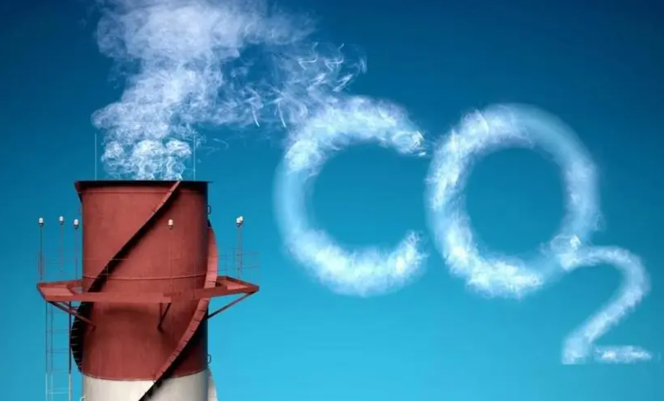
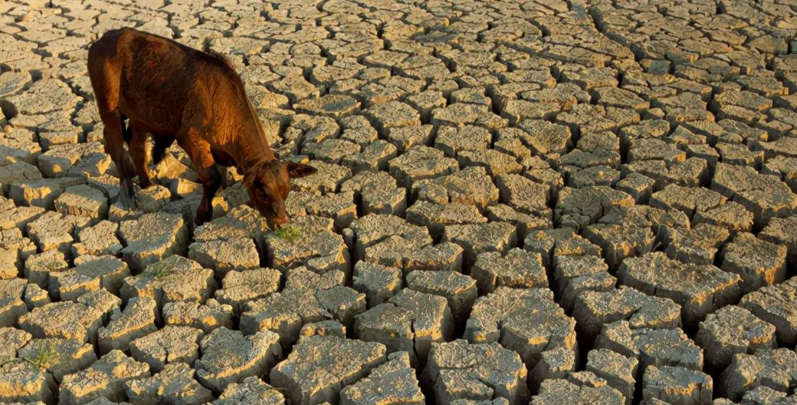
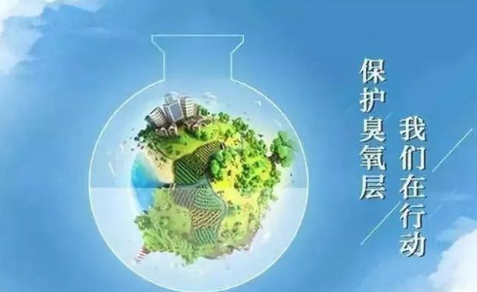
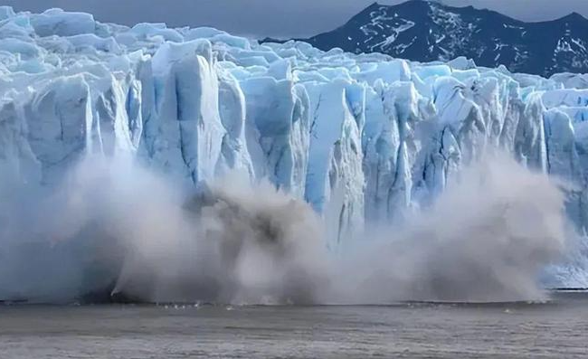
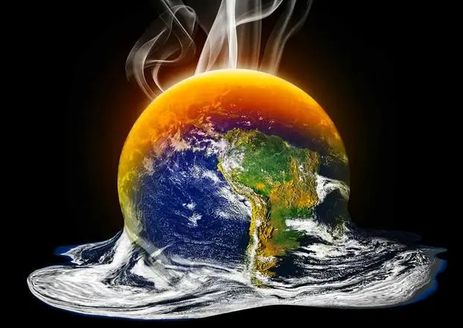
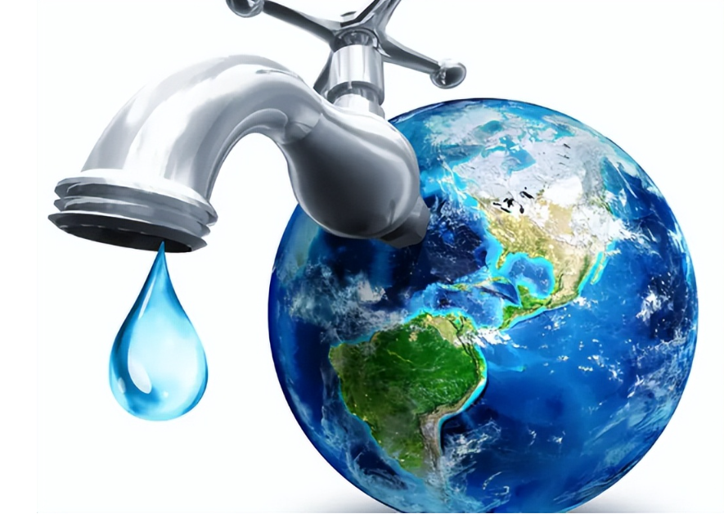
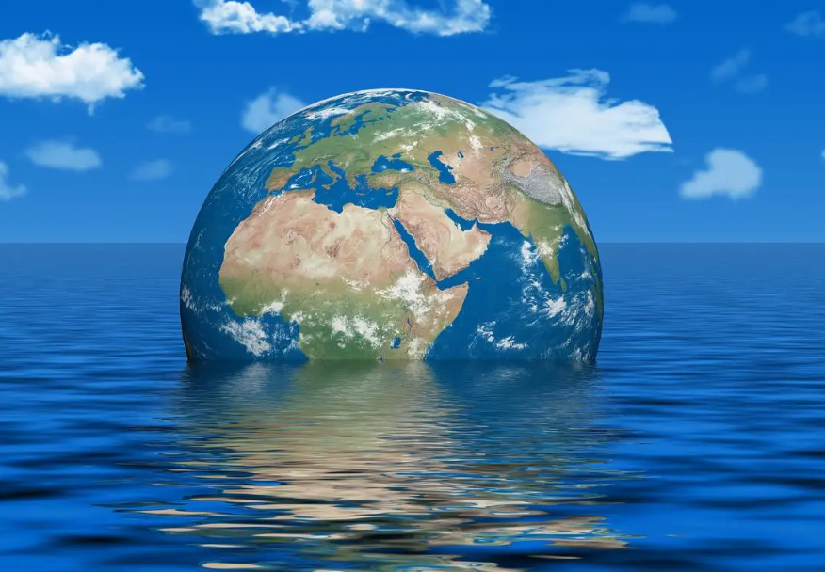
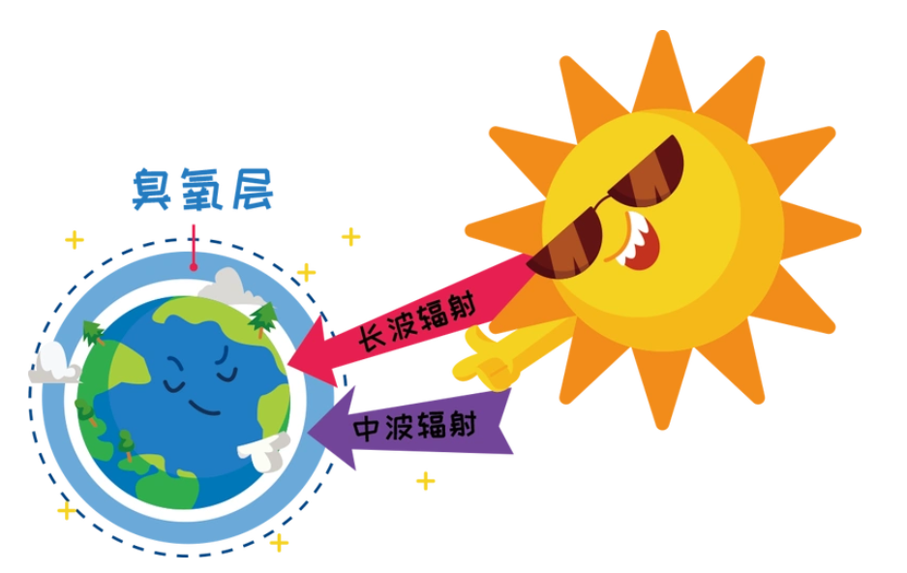
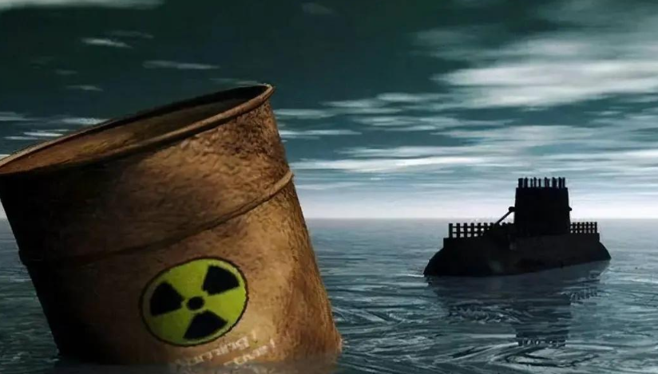
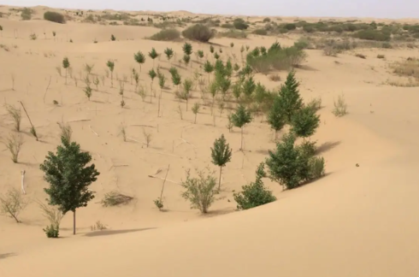
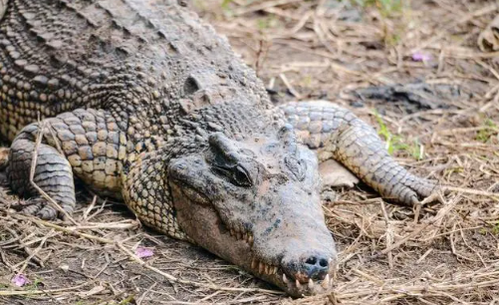
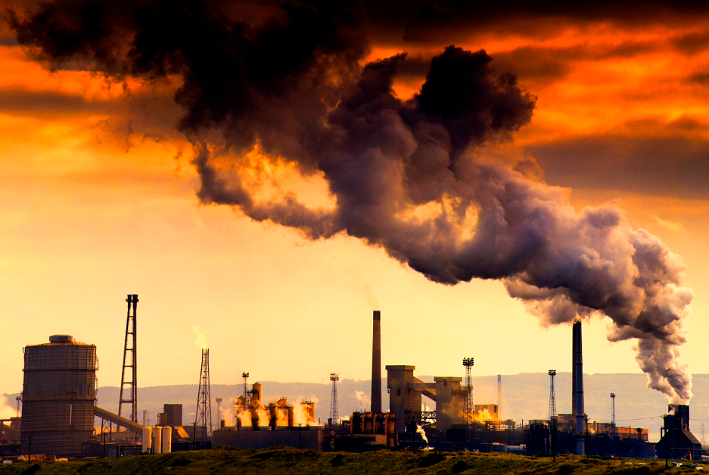
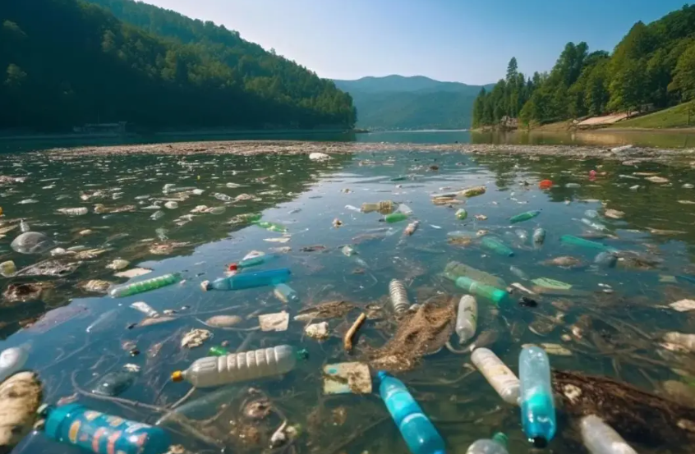
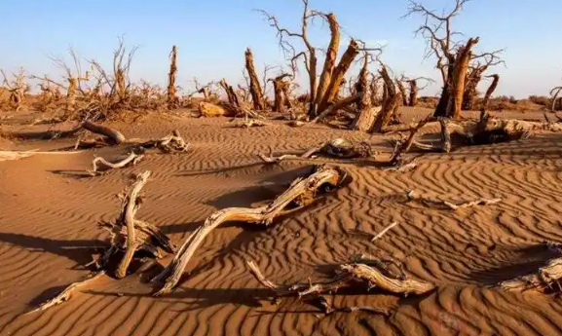
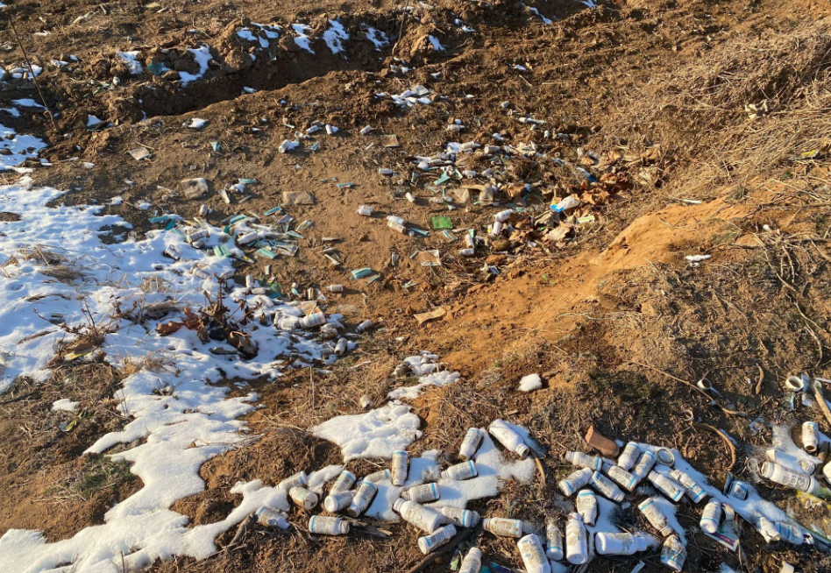
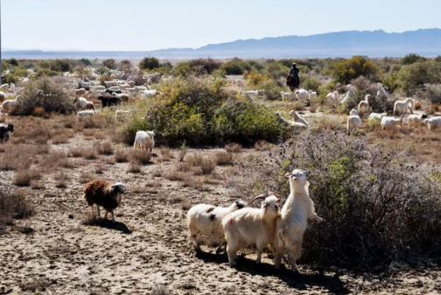
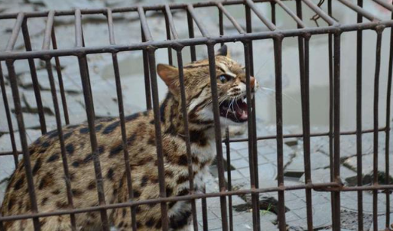
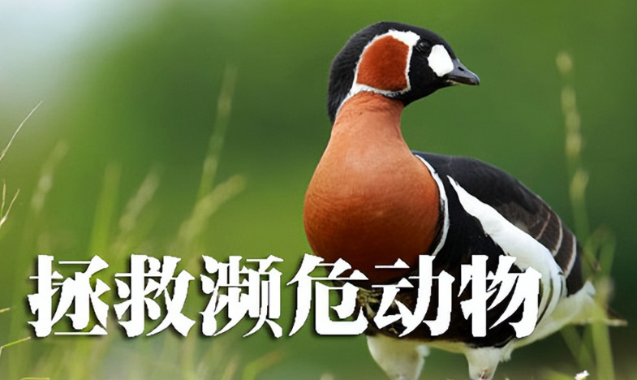
02
探索新知
全球性生态环境的六大问题
1
全球气候变化问题
2
水资源短缺问题
3
臭氧层破坏问题
4
土地荒漠化问题
5
生物多样性丧失问题
6
环境污染问题

Slide 14


02
探索新知
想一想
面对这些问题，我们能采取什么措施？我们每个人能做些什么？各小组讨论一下，稍后每个小组选一名代表进行发言。
第一小组代表：我认为可以倡导绿色出行，如多骑自行车或乘公交，减少尾气排放。水资源短缺问题，要随手关水龙头，用洗菜水浇花。
第二小组代表：对于臭氧层破坏问题，我们小组认为可以少用含氟冰箱、空调等产品。
第三小组代表：对于生物多样性方面，拒绝购买非法野生动物制品，保护环境。环境污染问题，减少使用一次性塑料制品，做好垃圾分类。

Slide 15
0 3
巩固提升

Slide 16
0 3
巩固提升
1. 以下哪种人类活动对生态环境的负面影响主要是通过改变土地利用类型实现的？（ ）
A. 大量使用化石燃料
B. 过度捕捞海洋生物
C. 围湖造田
D. 工业废水排放
C
看完视频，大家有什么发现呢？
老师这道题我选 C，因为围湖造田改变了湖泊的自然状态，把水域变成陆地，改变了土地利用类型，对生态环境有负面影响，A 选项主要影响大气环境，B 选项主要影响海洋生态系统，D 选项主要污染水资源。

Slide 17
0 3
巩固提升
第二题：请简述生物多样性丧失对人类的影响。
看完视频，大家有什么发现呢？
生物多样性丧失会破坏地球的生态平衡，许多动植物是生态系统的重要组成部分，它们消失会导致生态系统不稳定，影响人类的生存环境，比如影响我们的食物来源，也可能让一些对人类有益的药物资源消失，还会降低生态系统对自然灾害的抵御能力等。

Slide 18
0 4
课堂总结

Slide 19
04
课堂总结
口诀
人口增长压力加，生态足迹范围大。
全球问题六大项，气候变化危害多。
冰川融化海面上，水荒来袭生存难。
臭氧空洞紫外强，土地沙化植被亡。
生物种类在减少，环境污染健康殃。

Slide 20
THANK YOU

